Slide 1
Specificky narušený vývoj řeči
Kristýna Vlková, Magdalena Barochová
Kristýna Míčová, Alžběta Rosíková
Miriam Kozáková, Markéta Soldánová
Jana Viktorinová, Lucie Dvořáková
Darja Pelechová, Magdalena Hyánková
Michaela Adamcová

Slide 2
Specificky narušený vývoj řeči, neboli vývojová dysfázie
Projevuje se ztíženou schopností nebo neschopností naučit se verbálně komunikovat
Neurovývojová porucha, projevující se již v raném věku
Široká symptomatika
Velmi častý společný výskyt s dalšími neurovývojovými poruchami
Symptomy mohou přetrvávat až do dospělosti

Slide 3
Symptomatologie
nepoměr mezi verbálními a neverbálními schopnostmi
specifický řečový vývoj - opožděný, defektní
agramatická řeč
nesrozumitelná řeč - dyslalie
pomalý rozvoj aktivní slovní zásoby
vlastní slovník - žargon
neschopnost udržet dějovou linii
nerozeznává klíčová slova k pochopení smyslu

Slide 4
Symptomatologie
narušení paměťových funkcí - krátkodobá verbální paměť
narušené zrakové vnímání - disproporční, opožděná kresba
narušené sluchové vnímání - rozlišování jednotlivých hlásek, melodie, rytmus, dynamika řeči
narušená časoprostorová orientace - abstraktní pojmy (vpravo, vlevo, včera, ráno, teta, strýc)
narušení hrubé, jemné motoriky a oromotoriky
lateralita - často zkřížená nebo nevyhraněná
nerovnoměrný osobnostní vývoj
těžkosti v učení - dysgrafie, dyslexie, dyspraxie

Slide 5
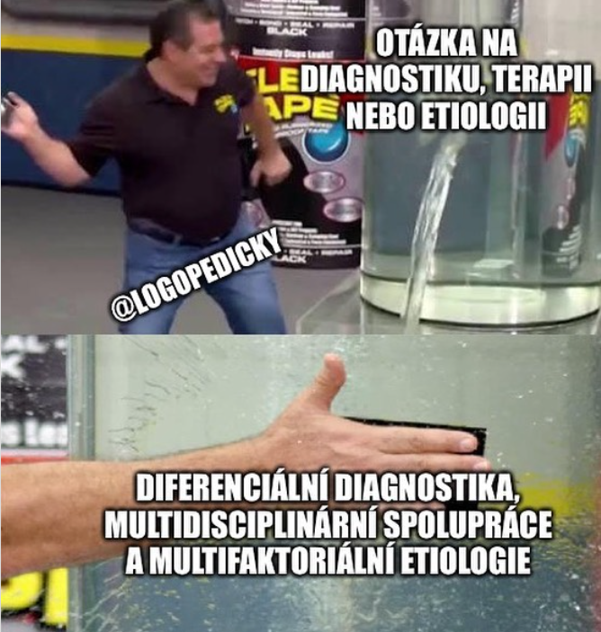
Etiologie
etiologické faktory - genetické, vrozené, získané
(i kombinace)
“Etiologie narušeného vývoje řeči má multidimensionální charakter, kde spolu působí větší počet činitelů ve složitých interakcích.” (Klenková, 2006)

Slide 6
Etiologie
následek poruchy centrálního zpracování řečového signálu (centrální porucha řeči)
difúzní postižení a drobné odchylky CNS
  často drobné difúzní poškození řečových zón časně se vyvíjejícího mozku (není přesně lokalizováno)
postižení vývoje kognitivních funkcí vlivem poškození mozku (prenatálně, perinatálně, postnatálně)
vliv dědičnosti, genetické mechanismy
predilekce (větší předpoklady) u chlapců
poškození během nitroděložního vývoje
předčasný porod
nízká porodní hmotnost

Slide 7
Diagnostika
víceoborová a komplexní
  anamnéza osobní, rodinná, sociální
pozorování, jazykové a neuropsychologické testy
diferenciální diagnostika
  vyloučení poranění mozku, neurodegenerativních stavů, genetických syndromů…
nedostatek standardizovaných jazykových testů v ČR i obecně

Slide 8

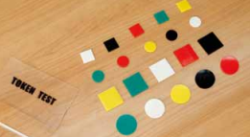
Diagnostika – testové baterie
USA: Test of Language Development, Peabody Picture Vocabulary Test (test slovní zásoby)
Diagnostika jazykového vývoje (Seidlová Málková a Smolík – screeningový materiál s orientačními normami
  receptivní a expresivní gramatika, fonologické povědomí, receptivní lexikon, zkouška rychlého automatizovaného jmenování
  pro děti od 3 do 8 let
česká adaptace neuropsychologického Token testu (porozumění mluveného slova)
Baterie testů fonologických schopností pro děti předškolního a raného školního věku
Zkouška jazykového citu - starší, standardizované
nepřímý nástroj diagnostiky – rodičovský dotazník (dovyko.cz)
Vývojové škály Bayleyové

Slide 9
Terapie
předchází jí dlouhodobá a komplexní diagnostika
mezioborová spolupráce
široké spektrum příznaků = nelze stanovit 1 postup
individuální / skupinová forma logopedické terapie
široké spektrum smyslových podnětů
pragmatická / lexikálně - sémantická / morfologicko - syntaktická / foneticko - fonologická rovina
celkový rozvoj osobnosti - kombinace
  zrakové a sluchové vnímání
  myšlení, paměť, pozornost a soustředěnost
  motorika, grafomotorika, schopnost orientace a řeč
  využití AAK, počítačových programů, audio a video nahrávek

Slide 10
Zásady rozvíjení komunikace
multisenzoriálního a individuální přístup
respektování vývojového stupně
preferování obsahové stránky řeči
názornosti, plánovitosti
upřednostňování sociálního aspektu
doprovázení mluveného projevu gesty, mimikou
komentování
  self - talking
  parallel talking
  korekční zpětné vazby
  rozšíření imitace
alternativních otázek
https://www.youtube.com/watch?v=CKowaBkSm9A

Slide 11




Organizace
LOGO Brno
Alfa Human Service - web ALFABET
RADLD - Raising Awareness of Developmental Language Disorder(https://www.youtube.com/c/RADLD)
DLD and me(https://www.youtube.com/c/boystownhospital/videos)

Slide 12

Příběh Karolíny
expresivní vývojová dysfázie, těžká koordinační porucha
6 let
problémy od porodu (porod normální, poté novorozenecká žloutenka, pobyt v inkubátoru
zjištění dysplazie kyčelních kloubů - nesmí se do 1 roku hýbat (dle maminky se zhoršují psychomotorické funkce)
rehabilitace - Vojtova metoda, Bobath

Slide 13

Příběh Karolíny
chodí ve 2 letech
viditelné opoždění
diagnostika - expresivní vývojové dysfázie
služby střediska rané péče (půjčování pomůcek, návštěvy v domácnosti)
od 2 let s maminkou znakují
v šesti letech příliš nemluví, slovní zásoba poměrně velká
hrubá motorika - zlepšení

Slide 14
Zdroje
SAHULOVÁ, Zuzana. Logopedická intervence u dítěte s výrazným opožděním v řečové komunikaci [online]. Hradec Králové, 2017 [cit. 2022-10-15]. Dostupné z: https://theses.cz/id/owv8gw/22995362. Diplomová práce. Univerzita Hradec Králové. Vedoucí práce Doc. PaedDr. Karel Neubauer, Ph.D.
KLENKOVÁ, Jiřina. Logopedie. 1. vydání, Praha: Grada Publishing, 2006
Self Talk, Parallel Talk, & Toy Talk. In: Youtube [online]. 25. 7. 2019 [cit. 2022-10-15]. Dostupné z: https://www.youtube.com/watch?v=CKowaBkSm9A
Příběh Martiny s Karolínkou: expresivní vývojová dysfázie a těžká koordinační porucha. Společnost pro ranou péči: Pobočka pro rodinu Olomouc - tělesné, mentální, PAS [online]. Olomouc: Společnost pro ranou péči, z. s, 2022 [cit. 2022-10-15]. Dostupné z: https://www.ranapece.cz/olomouc2/2017/01/09/pribeh-martiny-s-karolinkou-expresivni-vyvojova-dysfazie-a-tezka-koordinacni-porucha/
POSPÍŠILOVÁ, Lenka, Michal HRDLIČKA a Vladimír KOMÁREK, 2021. Developmental dysphasia – functional and structural correlations. Česká a slovenská neurologie a neurochirurgie [online]. 84/117(4), 237-244 [cit. 2022-10-16]. ISSN 12107859. Dostupné z: doi:10.48095/cccsnn2021237

Slide 15
Zdroje
Asociace klinických logopedů ČR https://www.klinickalogopedie.cz/index.php?pg=verejnost--co-je-to--vyvojova-dysfazie

